Slide 1
Поэтическая тетрадь 1.

Slide 2
Проверка домашнего задания
И.Никитин
«Встреча зимы»
с. 68-71

Slide 3
Иван Захарович Суриков
1841 г. – 1880 г.
поэт-самоучка

Slide 5
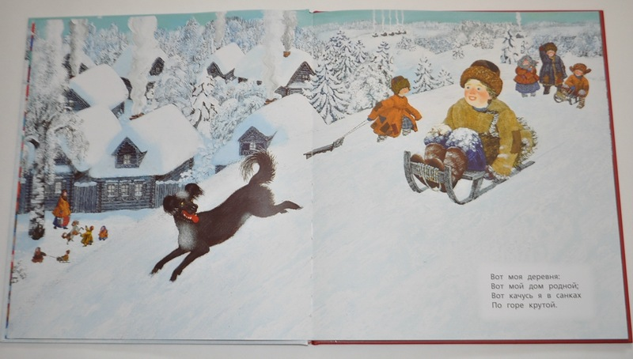
Вот моя деревня,
Вот мой дом родной;
Вот качусь я в санках
По горе крутой;

Slide 6
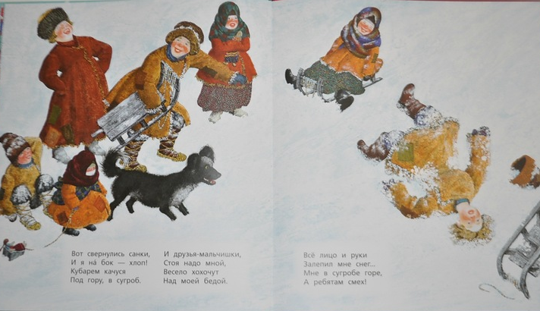
Вот свернули санки,
И я на бок — хлоп!
Кубарем качуся
Под гору, в сугроб.
И друзья-мальчишки,
Стоя надо мной,
Весело хохочут
Над моей бедой.
Всё лицо и руки
Залепил мне снег...
Мне в сугробе горе,
А ребятам смех!

Slide 7
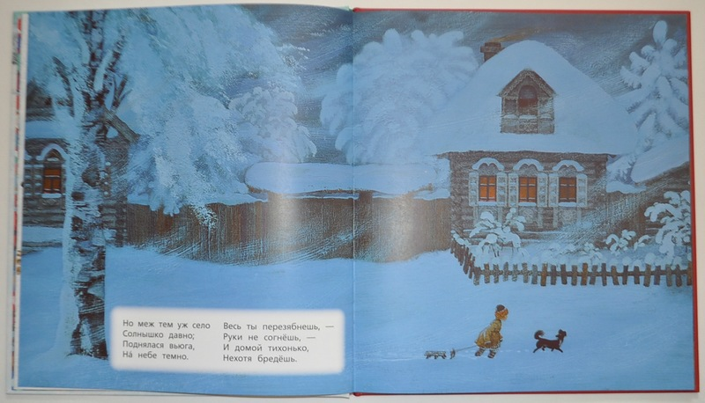
Но меж тем уж село
Солнышко давно;
Поднялася вьюга,
На небе темно.
Весь ты перезябнешь,
Руки не согнёшь
И домой тихонько,
Нехотя бредёшь.

Slide 8
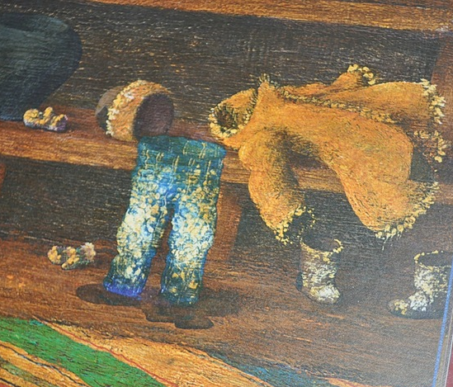
Ветхую шубёнку
Скинешь с плеч долой;

Slide 9
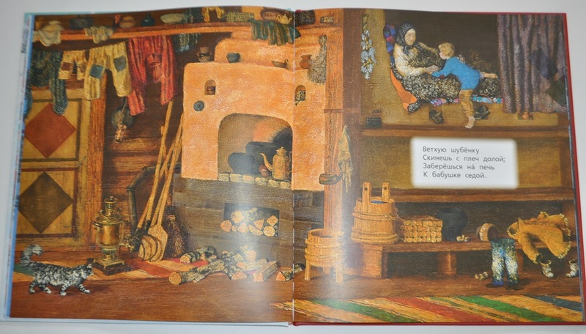
Заберёшься на печь
К бабушке седой...

Slide 10
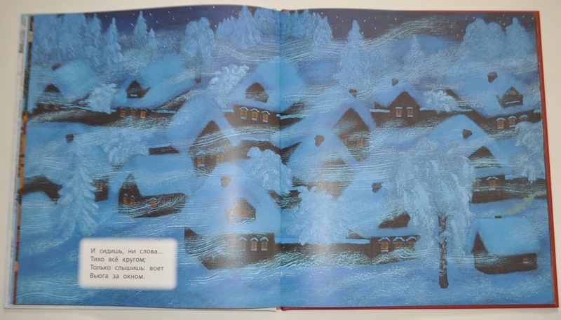
И сидишь, ни слова...
Тихо всё кругом;
Только слышишь — воет
Вьюга за окном.

Slide 11
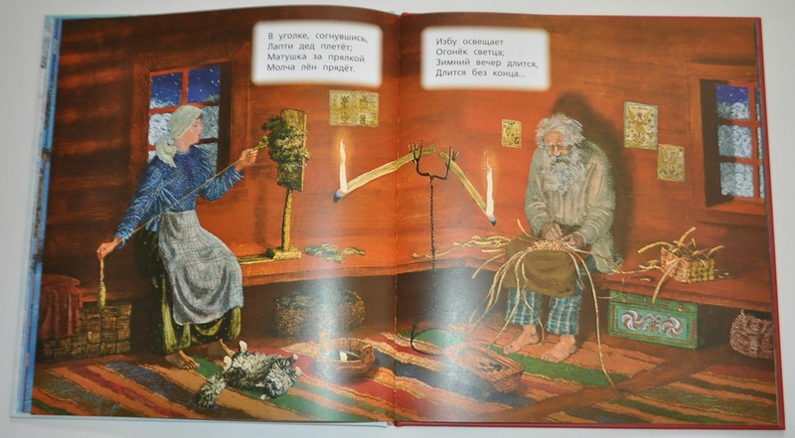
В уголке, согнувшись,
Лапти дед плетёт;
Матушка за прялкой
Молча лён прядёт.
Избу освещает
Огонёк светца;
Зимний вечер длится,
Длится без конца...

Slide 12
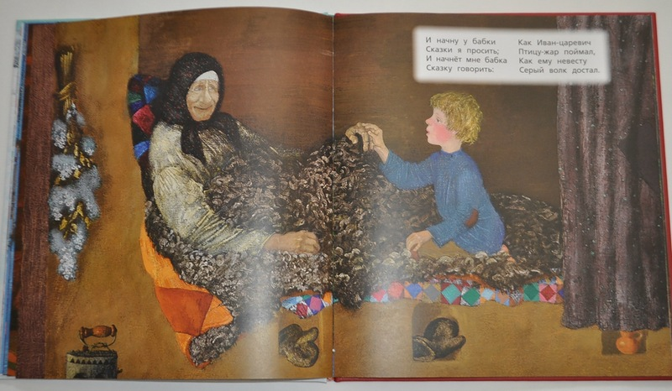
И начну у бабки
Сказки я просить;
И начнёт мне бабка
Сказку говорить:

Slide 13
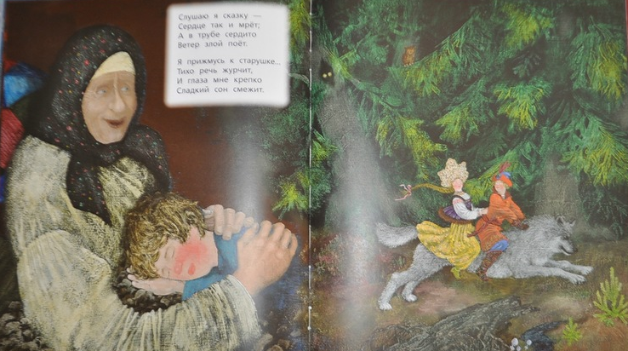
Как Иван-царевич
Птицу-жар поймал;
Как ему невесту
Серый волк достал.
Слушаю я сказку, —
Сердце так и мрёт;
А в трубе сердито
Ветер злой поёт.
Я прижмусь к старушке...
Тихо речь журчит,
И глаза мне крепко
Сладкий сон смежит.

Slide 14
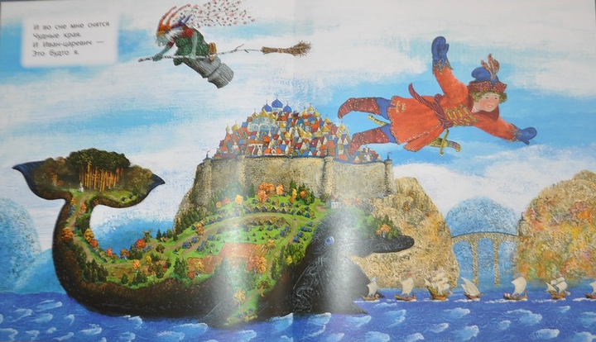
А во сне мне снятся
Чудные края.
И Иван-царевич —
Это будто я.

Slide 15
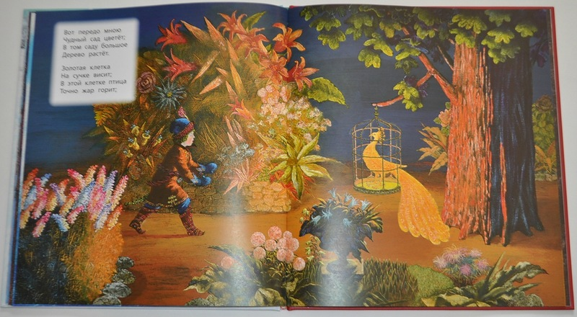
Вот передо мною
Чудный сад цветёт;
В том саду большое
Дерево растёт.
Золотая клетка
На сучке висит;
В этой клетке птица,
Точно жар, горит;

Slide 16
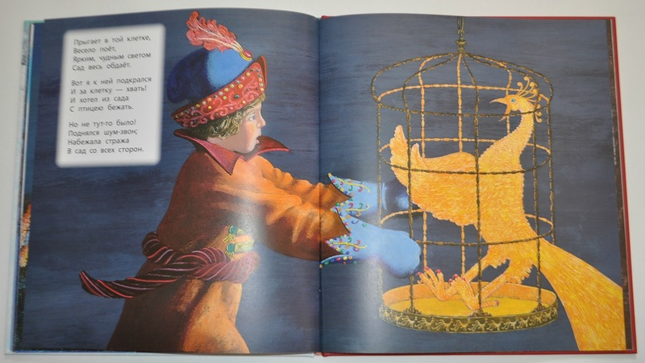
Прыгает в той клетке,
Весело поёт;
Ярким, чудным светом
Сад весь обдаёт.
Вот я к ней подкрался
И за клетку — хвать!
И хотел из сада
С птицею бежать.

Slide 17
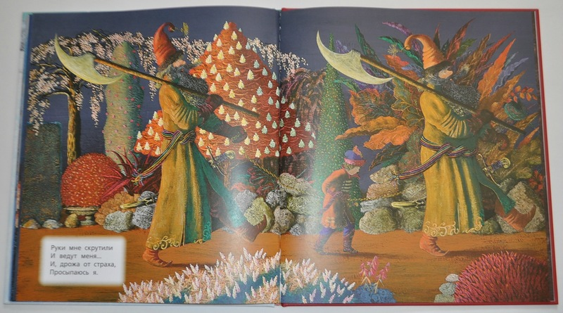
Но не тут-то было!
Поднялся шум, звон;
Набежала стража
В сад со всех сторон.
Руки мне скрутили
И ведут меня...
И, дрожа от страха,
Просыпаюсь я...

Slide 18
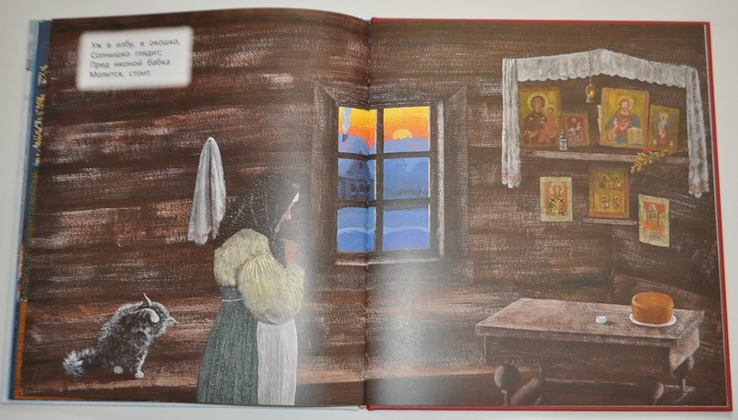
Уж в избу, в окошко,
Солнышко глядит;
Пред иконой бабка
Молится, стоит.

Slide 19
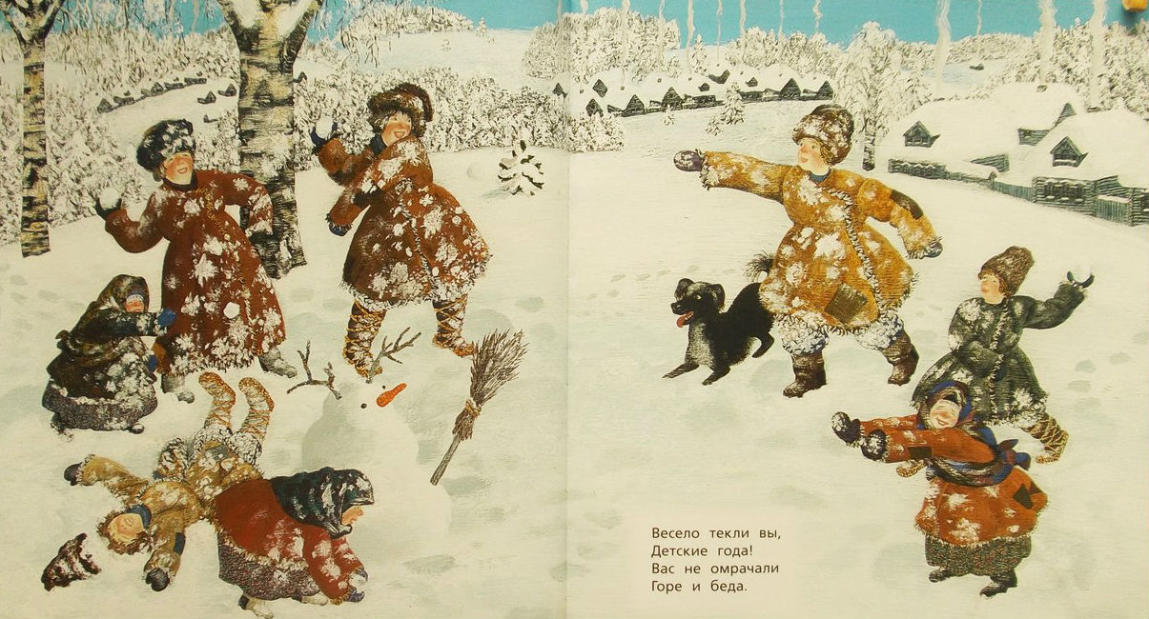
Весело текли вы,
Детские года!
Вас не омрачали
Горе и беда.

Slide 20
